Slide 1

ESTUDO METÓDICO
O EVANGELHO SEGUNDO O ESPIRITISMO
CAP. III
HÁ MUITAS MORADAS
NA CASA DO PAI
DIFERENTES CATEGORIAS DE MUNDOS HABITADOS

Slide 2
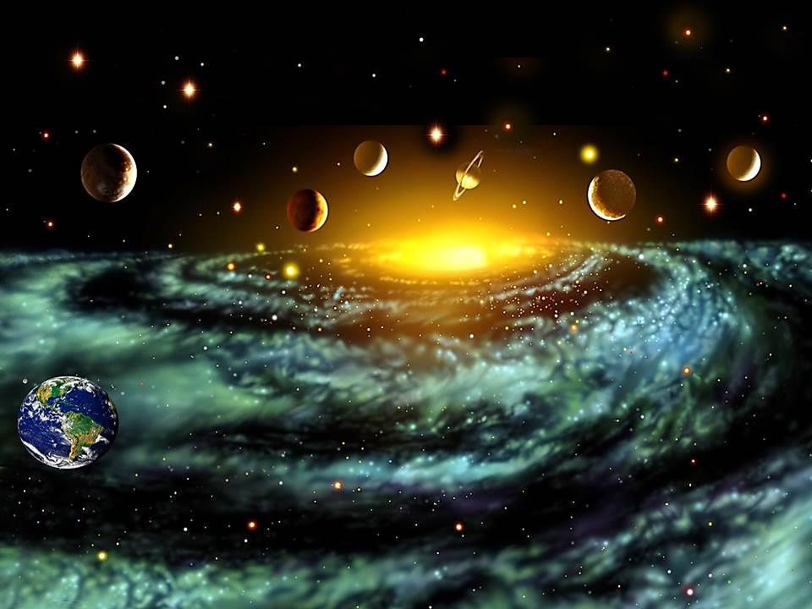
CONDIÇÕES DOS MUNDOS HABITADOS
SÃO DIFERENTES QUANTO AO GRAU DE ADIANTAMENTO OU DE INFERIORIDADE DOS SEUS HABITANTES.

Slide 3
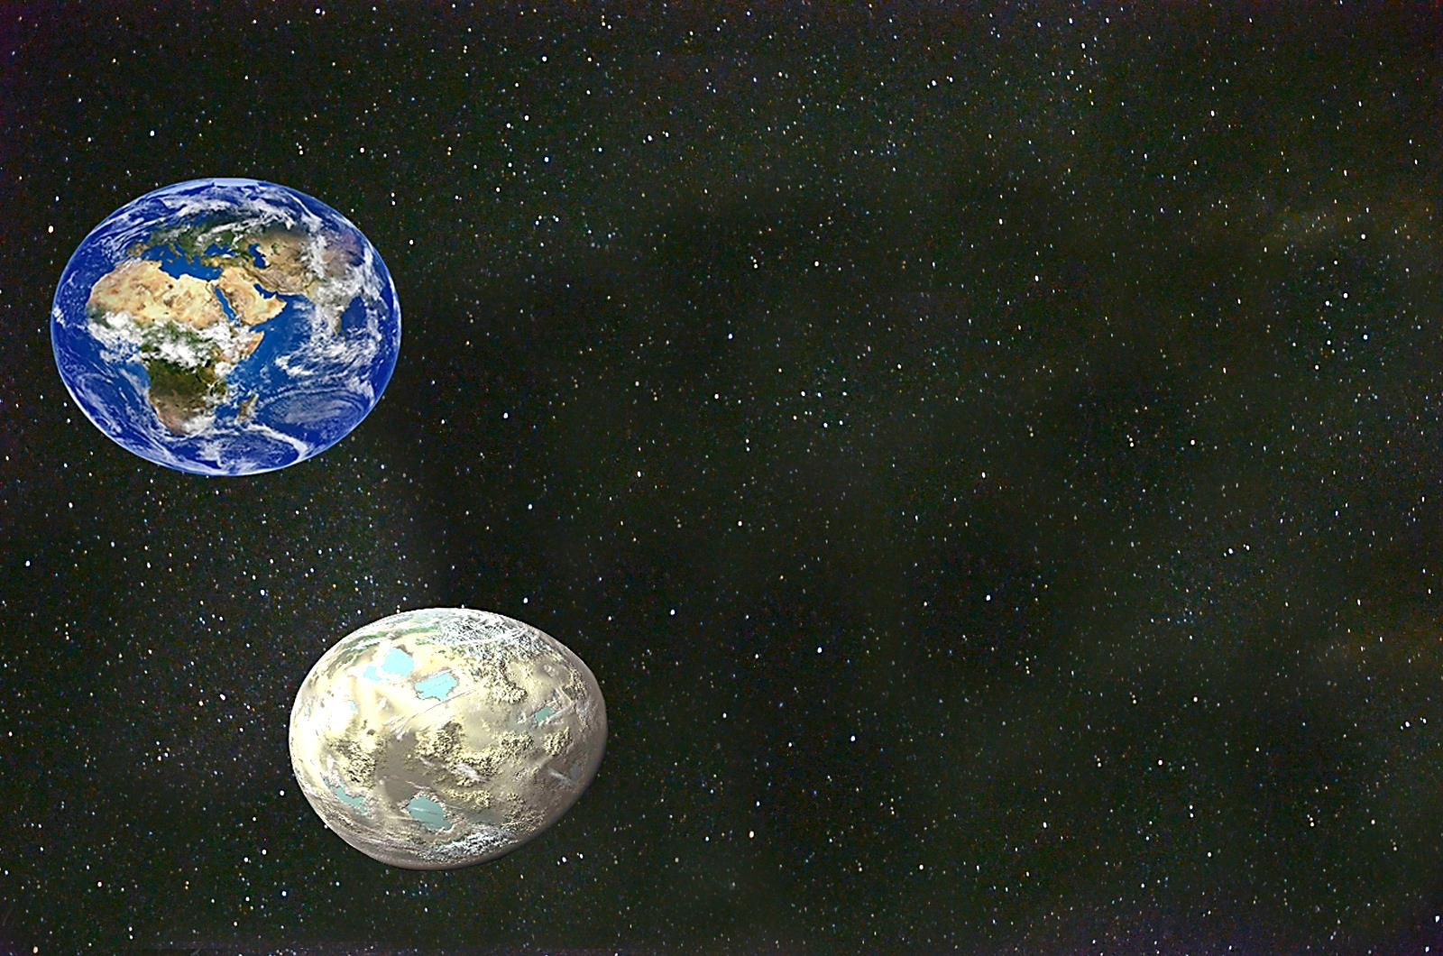
DIFERENTES CATEGORIAS DE MUNDOS HABITADOS
REFERENCIAL: TERRA
MUNDOS INFERIORES:
EXISTÊNCIA TODA MATERIAL.

Slide 4
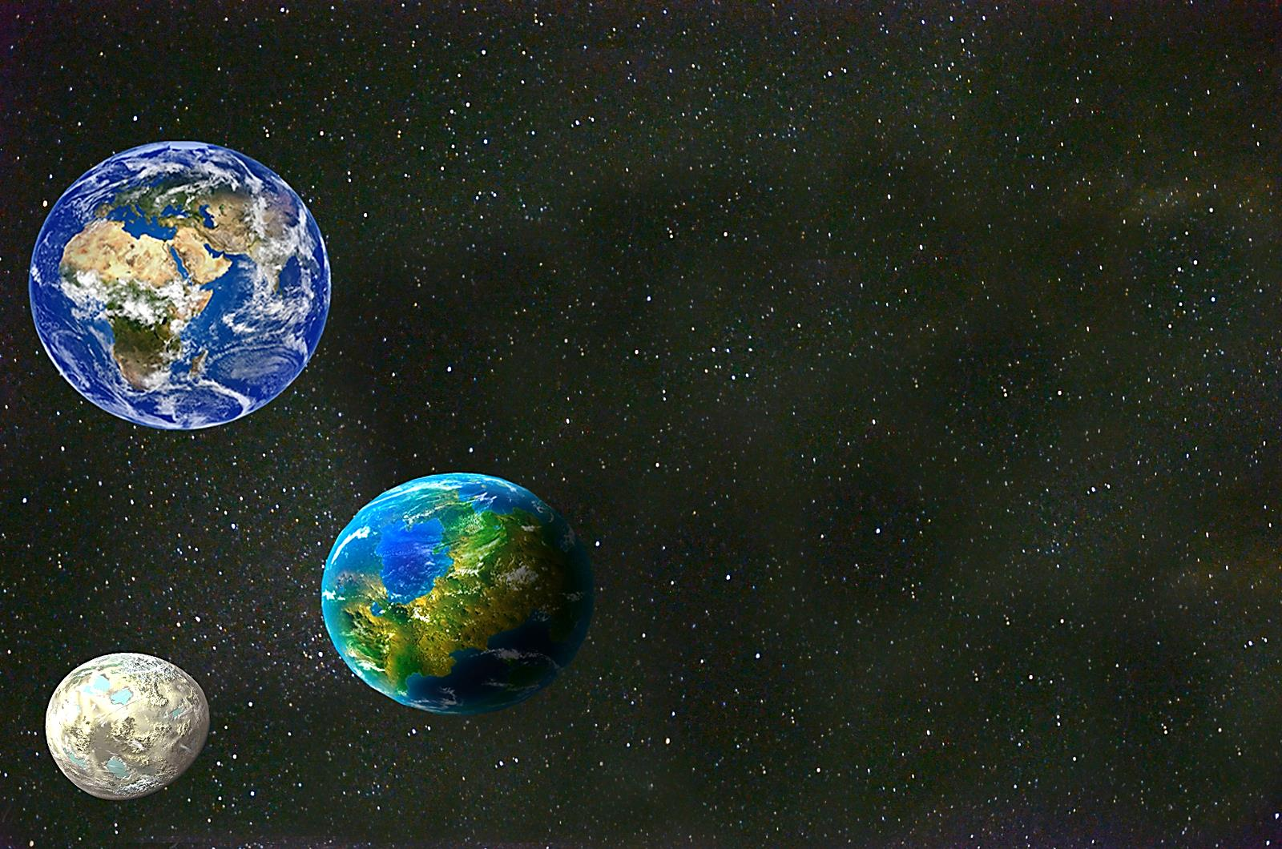
DIFERENTES CATEGORIAS DE
MUNDOS HABITADOS
REFERENCIAL: TERRA
MUNDOS INTERMEDIÁRIOS:
MUNDOS IGUAIS
À TERRA.
INFERIOR
MISTURAM-SE O
BEM E O MAL.

Slide 5
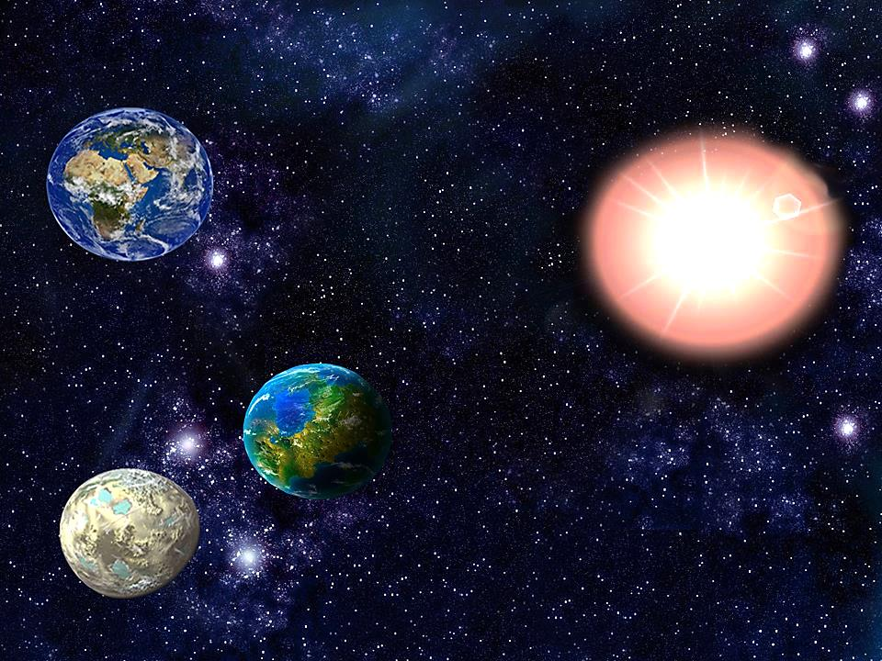
DIFERENTES CATEGORIAS DE MUNDOS HABITADOS
INTERMEDIÁRIO
MUNDOS
SUPERIORES:
INFERIOR
VIDA TODA
ESPIRITUAL.

Slide 6
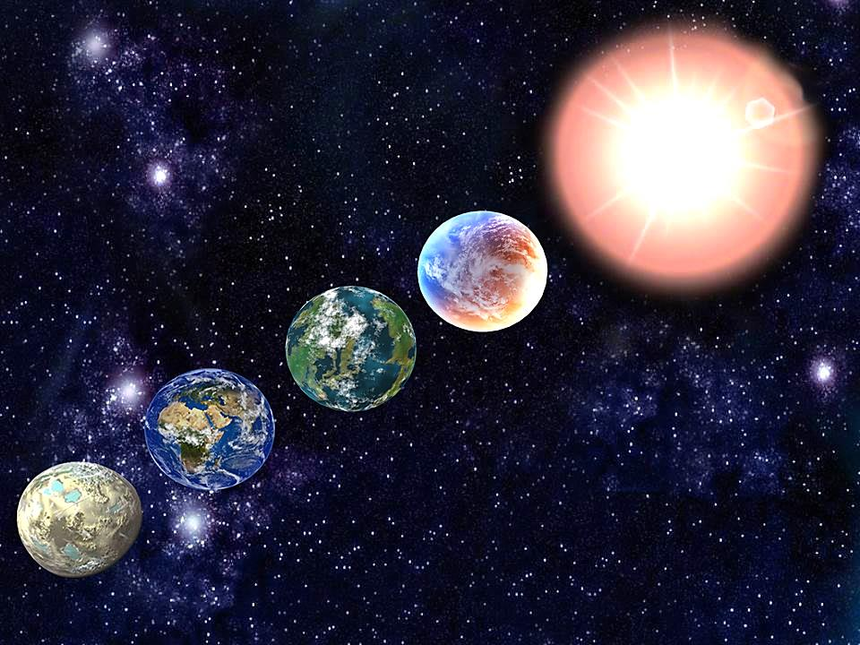
DIVISÃO DOS MUNDOS
HABITADOS
CELESTES
DITOSOS
EMBORA NÃO SE POSSA
FAZER UMA CLASSIFICAÇÃO ABSOLUTA DOS DIVERSOS MUNDOS, PODE-SE DIVIDI-LOS
DE MODO GERAL EM:
REGENERAÇÃO
EXPIAÇÕES
E PROVAS
PRIMITIVOS

Slide 7
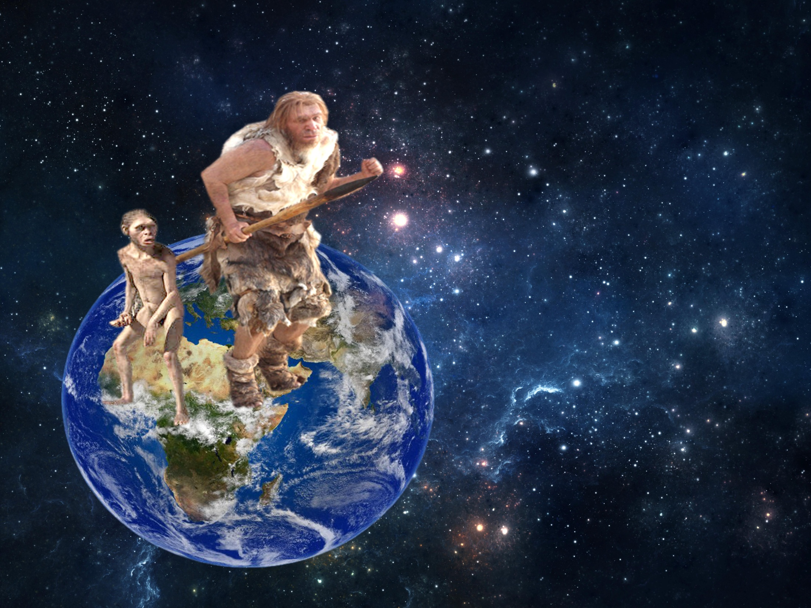
MUNDOS
PRIMITIVOS
DESTINADOS ÀS PRIMEIRAS ENCARNAÇÕES
DA ALMA HUMANA.

Slide 8

MUNDOS DE EXPIAÇÕES
E DE
PROVAS
A TERRA PERTENCE
A ESSA CATEGORIA.
O MAL PREDOMINA.
CORRUPÇÃO

Slide 9
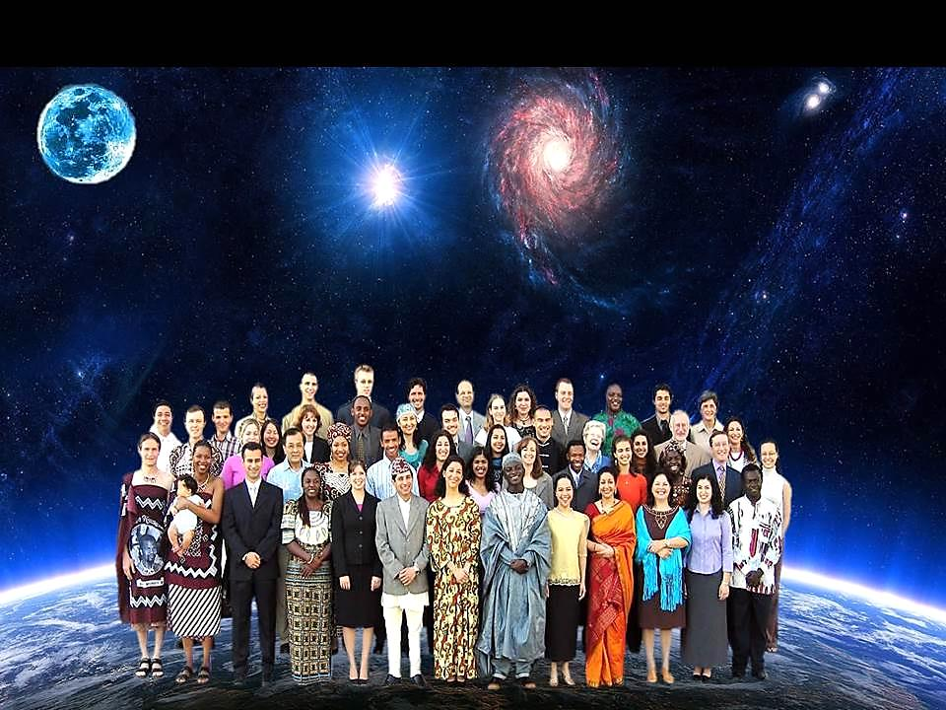
MUNDOS DE REGENERAÇÃO
EXPIAM, SE FORTALECEM E SE
REFAZEM DAS FADIGAS DA LUTA.
OS HABITANTES:

Slide 10
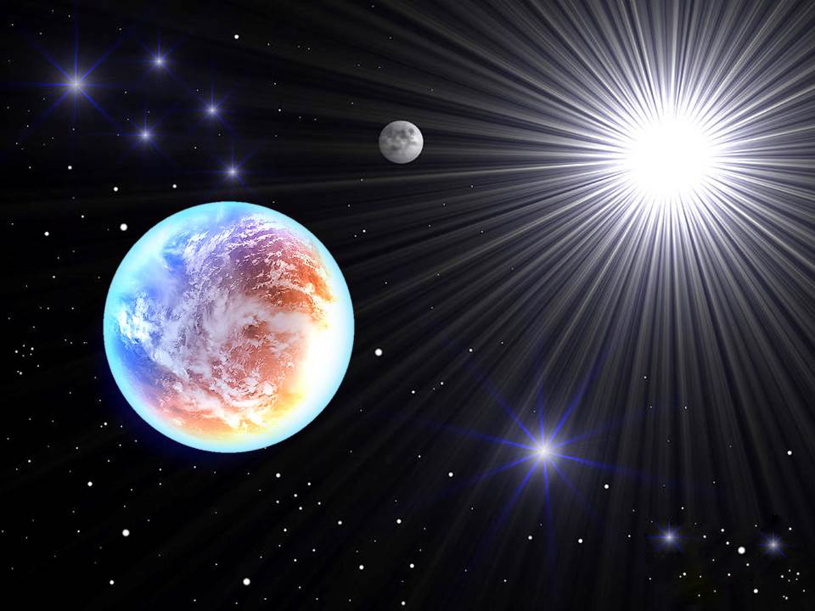
MUNDOS DITOSOS
O BEM SOBREPUJA O MAL.

Slide 11
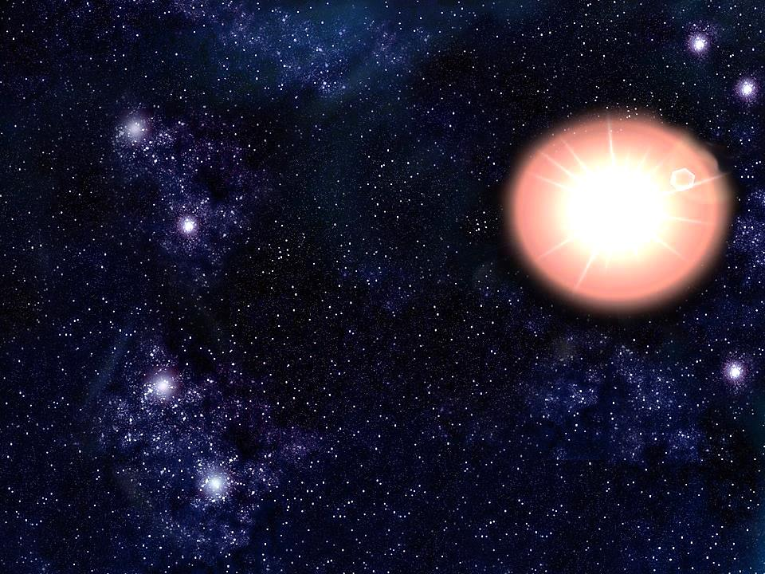
MUNDOS CELESTES OU DIVINOS
HABITAÇÃO DOS ESPÍRITOS DEPURADOS.
O BEM REINA EXCLUSIVAMENTE.

Slide 12
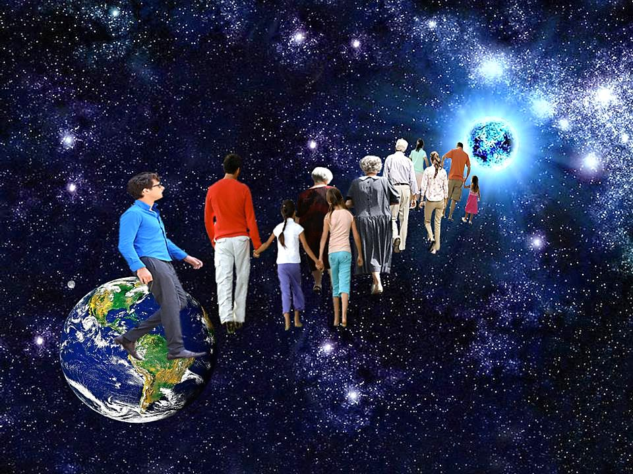
O PROGRESSO DOS ESPÍRITOS
QUANDO OS HABITANTES ALCANÇAM O GRAU DE ADIANTAMENTO QUE
ESSE MUNDO COMPORTA,
PASSAM PARA OUTRO
MAIS ADIANTADO.
NÃO ACONTECE EM
UM ÚNICO MUNDO.

Slide 13
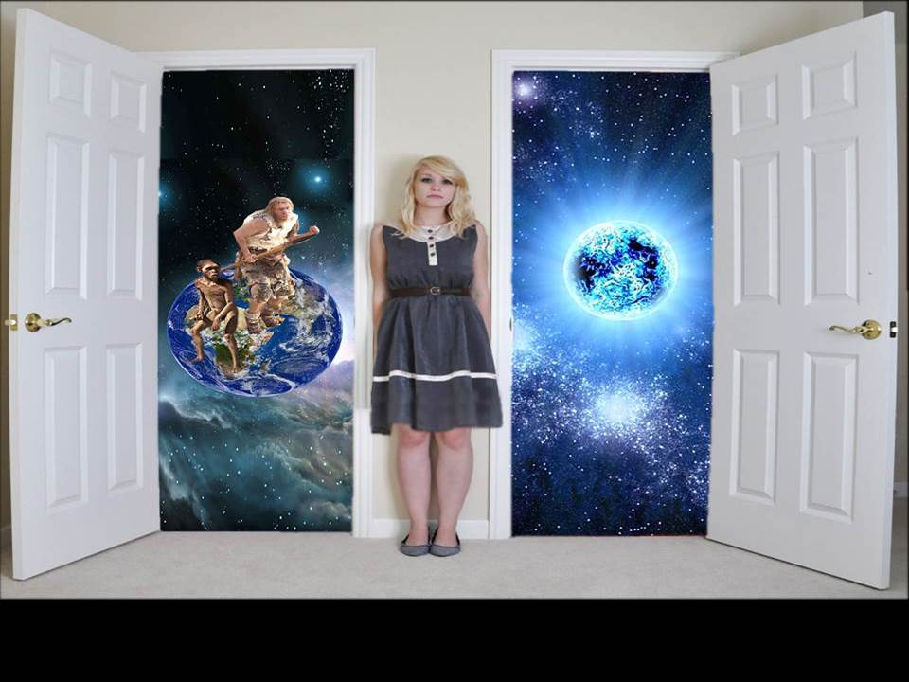
PERMANÊNCIA E SAÍDA DOS ESPÍRITOS
CASTIGO
RECOMPENSA
ASCENSÃO A UM MUNDO DE ORDEM
MAIS ELEVADA.
PERMANÊNCIA EM UM MUNDO ATRASADO OU
SEREM RELEGADOS PARA OUTRO MAIS INFELIZ.

Slide 14

REFLEXÕES
IDEALIZAR UM OBJETIVO PARA CONTEÚDO.
COMENTAR A IDEIA DE COMPREENSÃO MAIS DIFÍCIL.
EXPOR A IDEIA QUE LHE CAUSOU MAIOR IMPACTO.
PROPOR APLICAÇÕES PRÁTICAS DO TEMA ESTUDADO.

